Slide 1

Phát triển ứng dụng web Tiết 15: Thiết kế layout trang web bằng Bootstrap
Th.S Lê Doãn Phước GV BM CNPM – Khoa CNTT – HVNN VN

Slide 2
Nội dung
Nội dung bài thực hành
Thực hành thiết kế layout trang front-end của web bán hàng
Một số mẫu thiết kế layout trang back-end

Slide 3
Nội dung bài thực hành
Hiện nay các website bán hàng online hay thương mại điện tử rất phổ biến. Do đó trong tiết học này chúng ta sẽ thử xây dựng layout 1 website bán hàng online BanHang.vn bằng framework Bootstrap.
Website bán hàng online, ngoài trang web để trưng bày sản phẩm và cho khách hàng đặt mua (gọi là trang ngoài hay front-end), còn cần 1 trang trong (gọi là back-end) để sử dụng cho mục đích quản trị như cập nhật sản phẩm, xem đơn hàng của khách hàng.

Slide 4
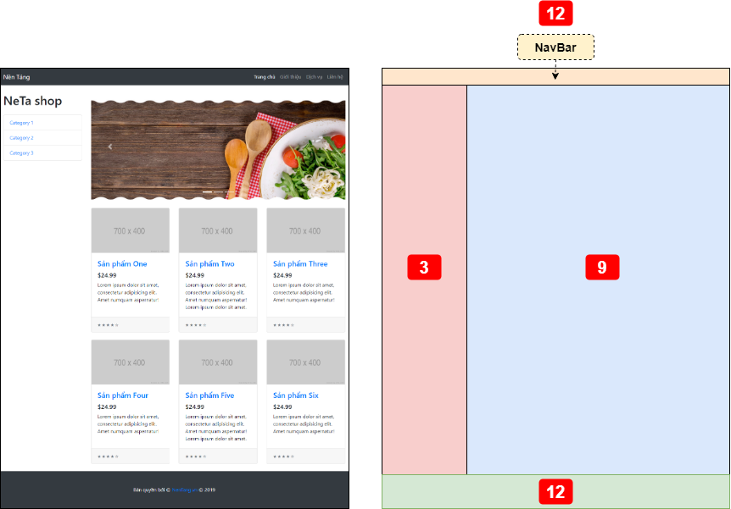
Thiết kế layout trang front-end
Bước 1: Tạo bố cục (layout) cơ bản của trang web
Phân tách và thực hiện layout như hình bên:
Sử dụng các class navbar-… để tao NavBar

Slide 5
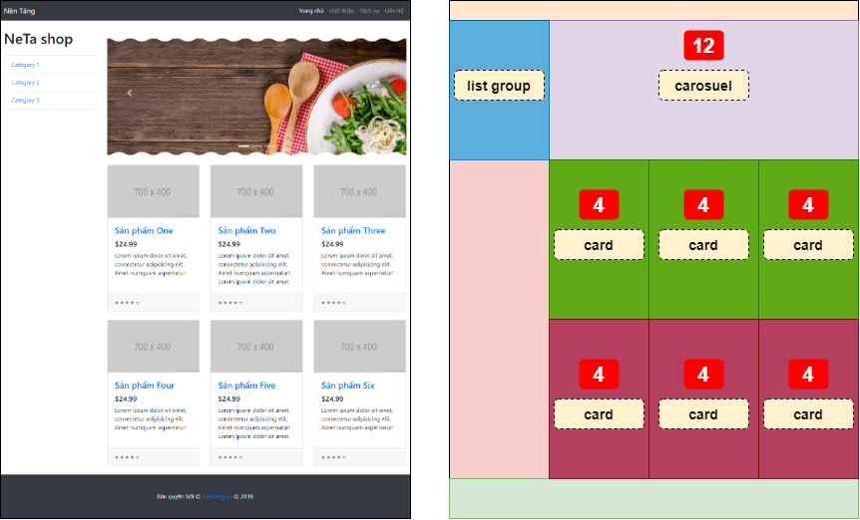
Thiết kế layout trang front-end (tiếp)
Bước 2: phân tách bố cục (layout) chi tiết hơn, và gắn các thành phần (components) vào các vị trí đã chừa sẵn trong layout đã thiết kế:
Phân tách và thực hiện layout như hình bên:
Class carosuel giúp tạo 1 slider gồm nhiều ảnh và có thể vuốt trái, vuốt phải để xem ảnh kế tiếp

Slide 6
Thiết kế layout trang front-end (tiếp)
Bước 3: Hoàn thiện trang front-end
Để nhấn mạnh, sử dụng class jumbotron của Bootstrap
Để responsive hình ảnh, có thể sử dụng class img-responsive. Để trang trí hình ảnh, sử dụng các class cơ bản như img-rounded tạo hình ảnh góc tròn, img-thumbnail tạo hình ảnh thu nhỏ, img-circle cắt hình ảnh theo hình tròn.
Để responsive cho bảng biểu (table), có thể dùng class table-responsive. Ngoài ra bootstrap cũng có các class khác để trang trí như table-striped, table-condensed, table-hover,…
Để responsive cho video, có thể sử dụng class embed-responsive. Ví dụ class embed-responsive-16by9 giúp hiển thị video responsive với tỷ lệ chiều rộng:chiều cao là 16:9, tương tự với class embed-responsive-4by3
Để sử dụng các biểu tượng là các ký tự Unicode, có class bắt đầu bằng chữ glyphicon-*

Slide 7
Thiết kế layout trang backend
Về cơ bản phần backend có đối tượng sử dụng là các nhân viên của công ty, nên yêu cầu về độ đặc sắc trong thiết kế giao diện hay nhận diện thương hiệu không quá cao. Do đó khi làm thực tế ta nên sử dụng sẵn 1 mẫu (template) và sau đó chỉnh sửa (customize ) thêm.
Nên sử dụng các mẫu thiết kế (template) có sẵn

Slide 8
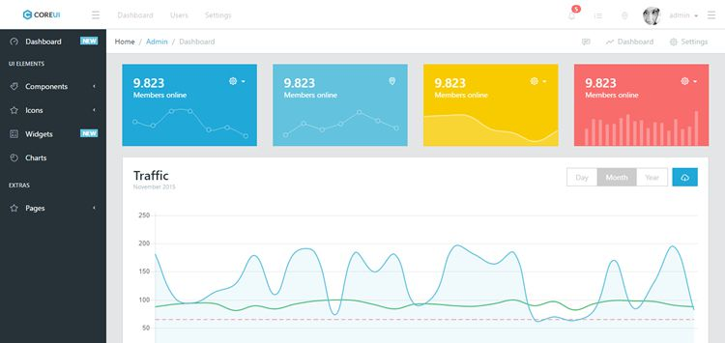
Một số mẫu templates Bootstrap miễn phí cho thiết kế Admin Dashboard
CoreUI Bootstrap 4 Admin Template tại :

Slide 9
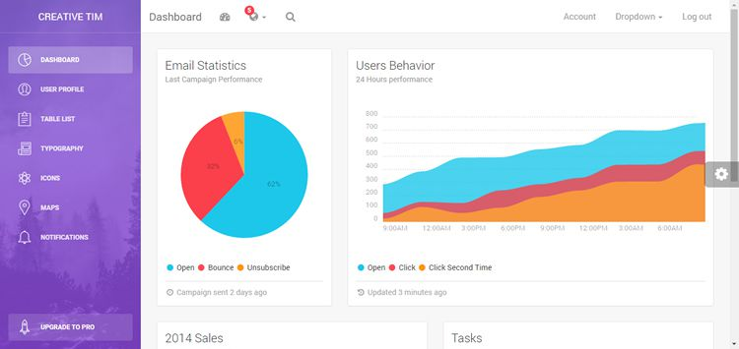
Một số mẫu templates Bootstrap miễn phí cho thiết kế Admin Dashboard
Light Bootstrap Dashboard miễn phí tại creative-tim.com

Slide 10
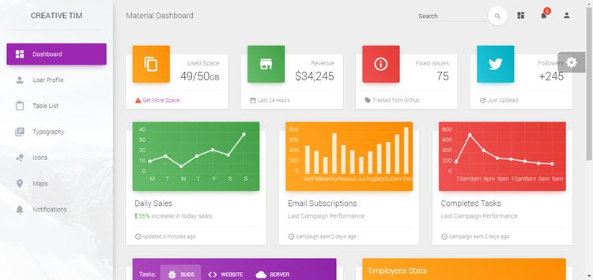
Một số mẫu templates Bootstrap miễn phí cho thiết kế Admin Dashboard
Material Dashboard – Bootstrap Material Design dành cho Admin miễn phí tại creative-tim.com:

Slide 11
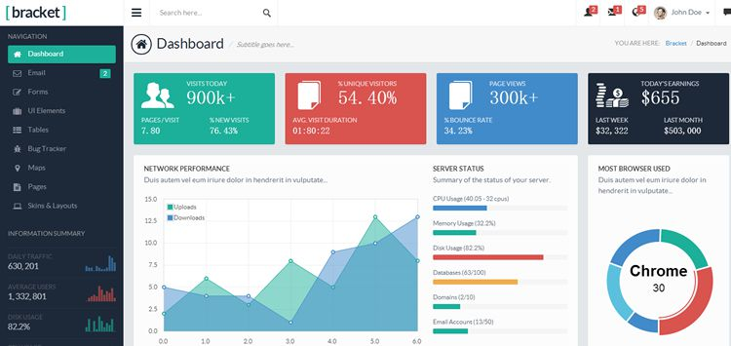
Một số mẫu templates Bootstrap miễn phí cho thiết kế Admin Dashboard
Laravel Admin Bootstrap Template miễn phí tại coreui.io:

Slide 12
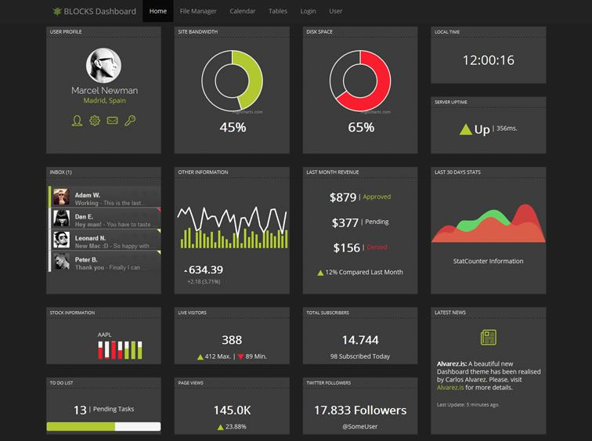
Một số mẫu templates Bootstrap miễn phí cho thiết kế Admin Dashboard
Blocks – A Single-Page Widgetised Admin Template miễn phí tại creative-tim.com

